Slide 1
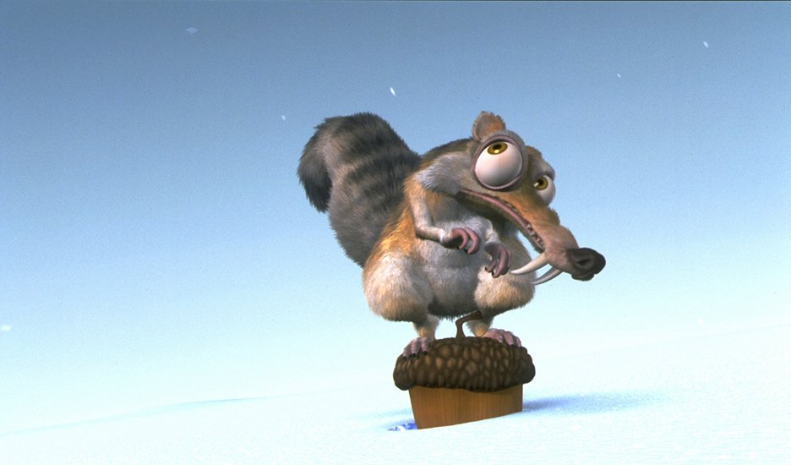
Evoluční medicína
Miriam Nývltová Fišáková
Ústav fyziologie
LF MU
miriam.nyvltova@med.muni.cz

Slide 2
https://www.youtube.com/watch?v=ltmGKfU2EsQ&ab_channel=Totalfilm.cz

Slide 3
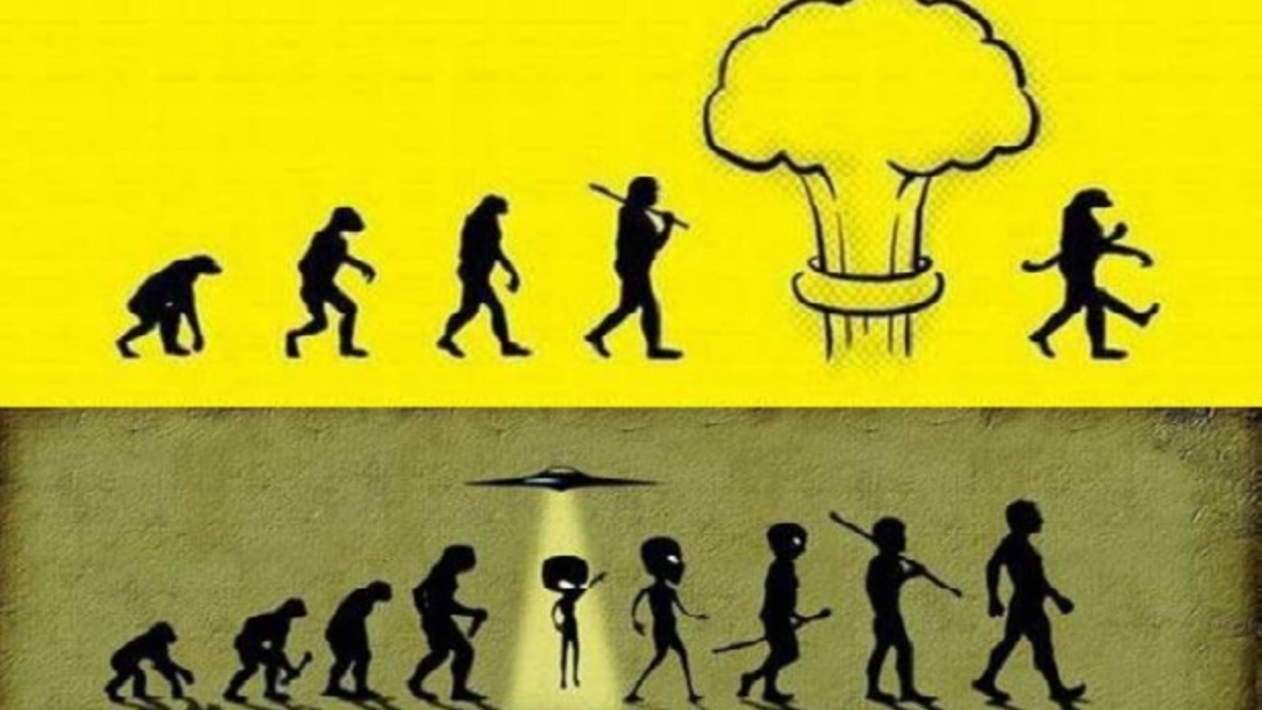
Co je evoluční medicína?
Evoluční medicína neboli darwinovská medicína je aplikací moderní evoluční teorie k pochopení zdraví a nemoci.
Moderní biomedicínský výzkum a praxe se soustředily na molekulární a fyziologické mechanismy, které jsou základem zdraví a nemoci,
zatímco evoluční medicína se zaměřuje na otázku, proč evoluce utvářela tyto mechanismy způsobem, který nás může zanechat náchylný k nemocem.
Evoluční přístup vedl k důležitým pokrokům v chápání rakoviny,] autoimunitních onemocnění[ a anatomie . Mezinárodní společnost pro evoluci, medicínu a veřejné zdraví koordinuje úsilí o rozvoj tohoto oboru.
Vlastní časopis Oxford University Press Evolution, Medicine and Public Health a The Evolution and Medicine Review.

Slide 4
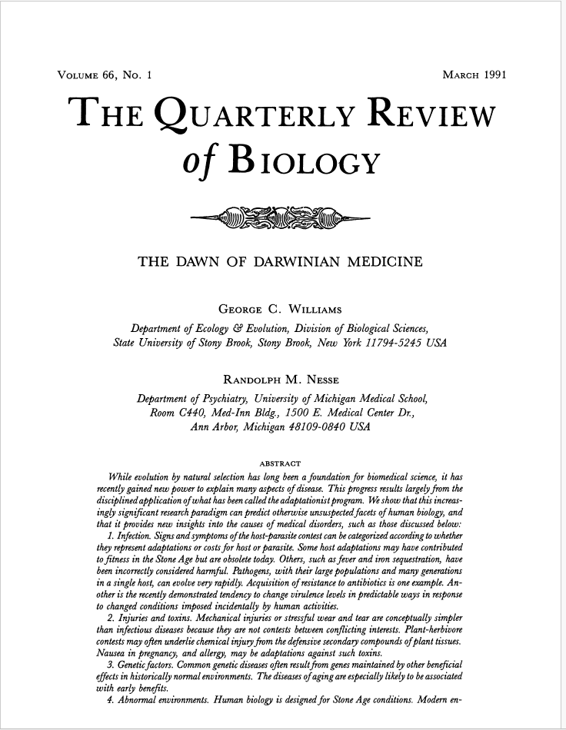
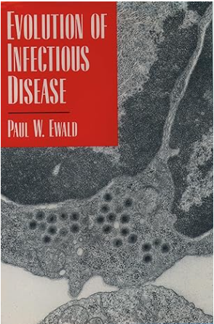
Kdy?
Začátky oboru byly těžké, ale za stěžejní publikace, která definovali nový obor jsou považována následující dvě díla:

Slide 5
Definice evoluční medicíny
56 odborníků z různých oborů (antropologové, lékaři, ošetřovatelé, biologové, paleontologové, archeologové) se dohodlo na 14 základních principech, které jsou důležité pro výuku, bádání a praxi evoluční medicíny,
těchto 14 principů lze dále seskupit do pěti obecných kategorií:
Typy vysvětlení (rámování otázek): K úplnému biologickému pochopení vlastností, včetně těch, které zvyšují zranitelnost vůči nemocem, jsou zapotřebí jak přibližná (mechanistická), tak konečná (evoluční) vysvětlení.
Evoluční procesy (evoluce I): Všechny evoluční procesy, včetně přirozeného výběru, genetického driftu, mutace, migrace a nenáhodného páření, jsou důležité pro pochopení vlastností a nemocí.
Reprodukční úspěch (evoluce I): Přírodní výběr maximalizuje reprodukční úspěch, někdy na úkor zdraví a dlouhověkosti.
Sexuální výběr (evoluce I): Sexuální výběr formuje rysy, které mají za následek různá zdravotní rizika mezi pohlavími.
Omezení (evoluce I): Několik omezení brání schopnosti přirozeného výběru utvářet vlastnosti, které jsou hypoteticky optimální pro zdraví.
Kompromisy (evoluční kompromisy): Evoluční změny v jedné vlastnosti, které zlepšují kondici, mohou být spojeny se změnami v jiných vlastnostech, které kondici snižují.
Teorie životní historie (evoluční kompromisy): Vlastnosti životní historie, jako je věk při prvním rozmnožování, reprodukční délka života a rychlost stárnutí, jsou utvářeny evolucí a mají důsledky pro zdraví a nemoci.
Úrovně selekce (evoluce II): Zranitelnost vůči chorobám může nastat, když má selekce protichůdné účinky na různých úrovních (např. genetické prvky, buňky, organismy, příbuzní a další úrovně).
Fylogeneze (evoluce II): Sledování fylogenetických vztahů pro druhy, populace, znaky nebo patogeny může poskytnout pohled na zdraví a nemoci.
Koevoluce (evoluce II): Koevoluce mezi druhy může ovlivnit zdraví a nemoci (např. evoluční závody ve zbrojení a vzájemné vztahy, jako jsou ty, které lze vidět v mikrobiomu).
Plasticita (evoluce II): Faktory prostředí mohou posunout vývojové trajektorie způsoby, které ovlivňují zdraví, a plasticita těchto trajektorií může být produktem vyvinutých adaptivních mechanismů.
Obrany (důvody zranitelnosti): Mnoho příznaků a symptomů onemocnění (např. horečka) je užitečným obranným prostředkem, který může být patologický, pokud je dysregulován.
Nesoulad (důvody zranitelnosti): Rizika onemocnění mohou být změněna pro organismy žijící v prostředí, které se liší od prostředí, ve kterém se vyvinuli jejich předkové.
Kulturní praktiky (kultura): Kulturní praktiky mohou ovlivnit evoluci lidí a jiných druhů (včetně patogenů) způsoby, které mohou ovlivnit zdraví a nemoci (např. užívání antibiotik, porodní praktiky, strava atd.).

Slide 6
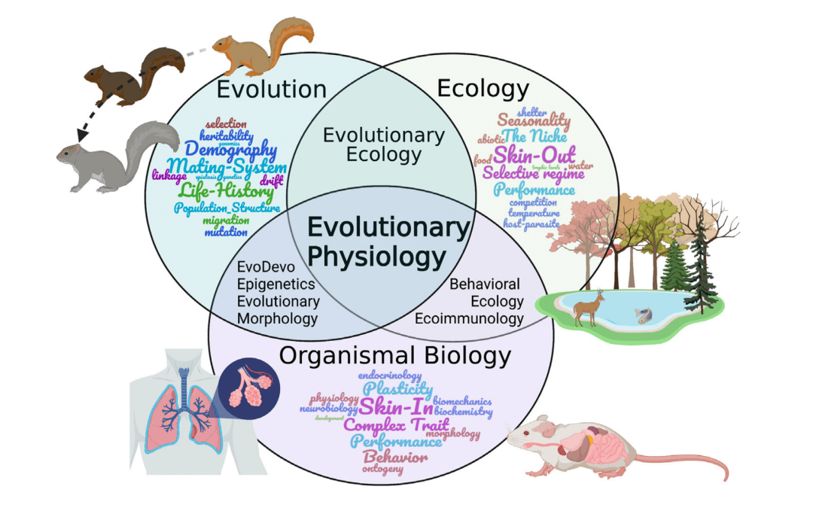

Slide 7
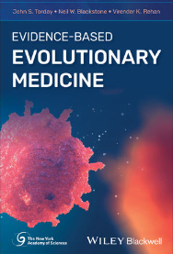
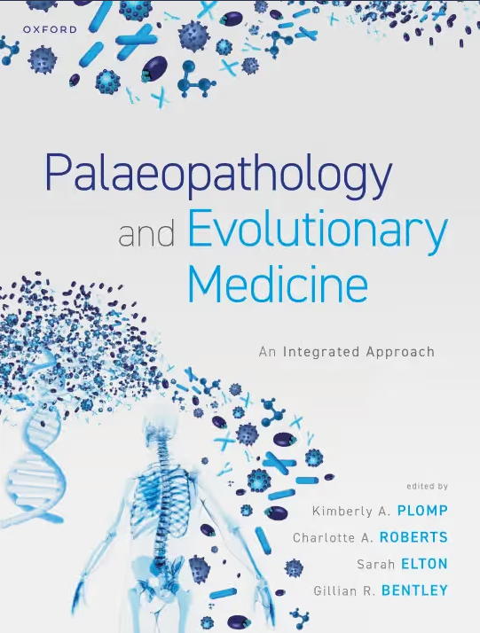
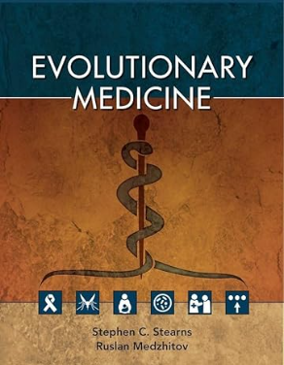
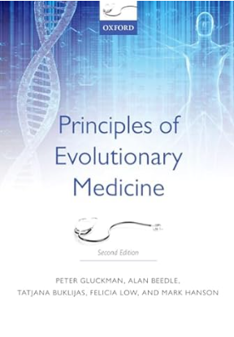

Slide 8
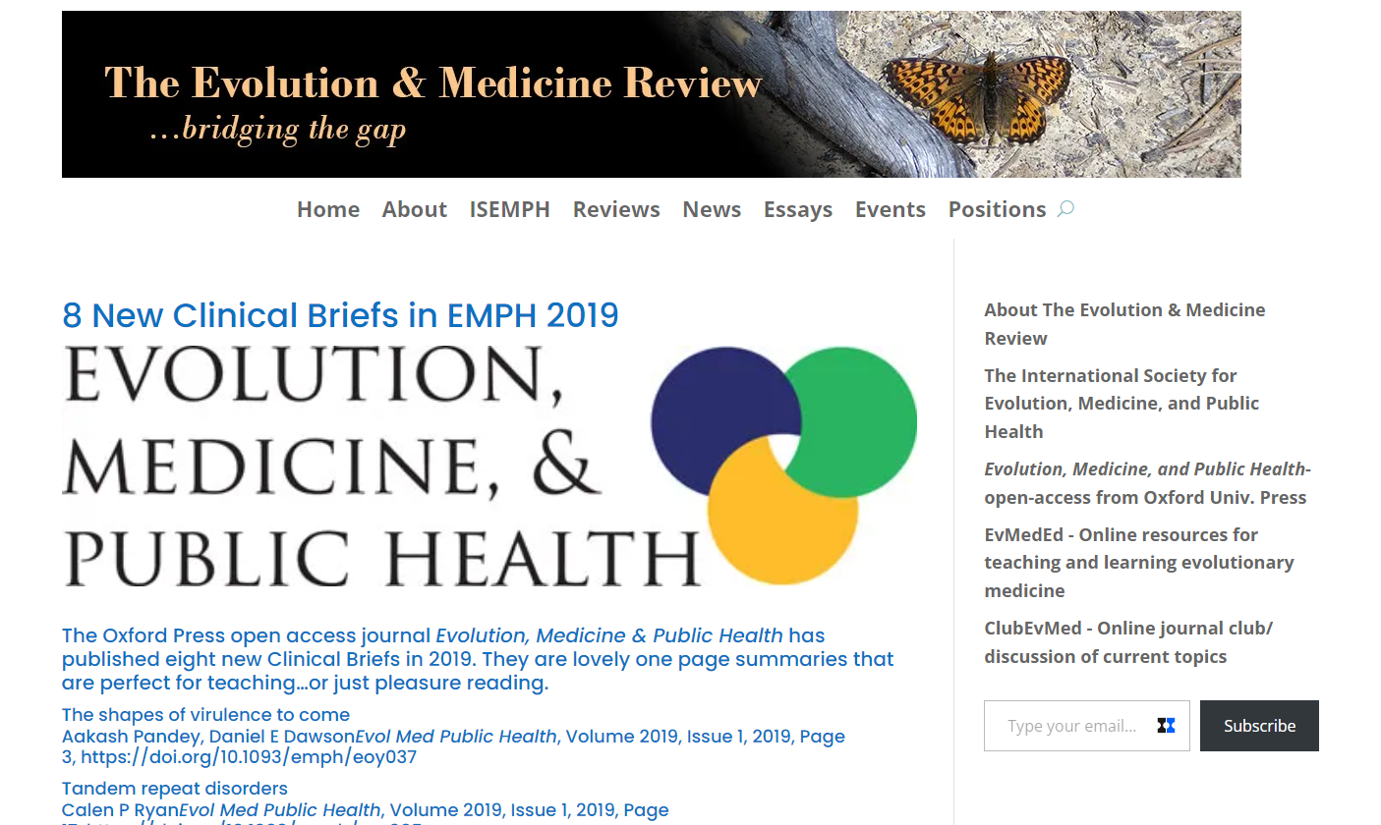
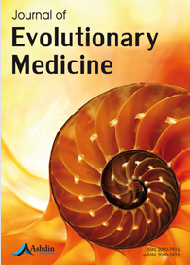
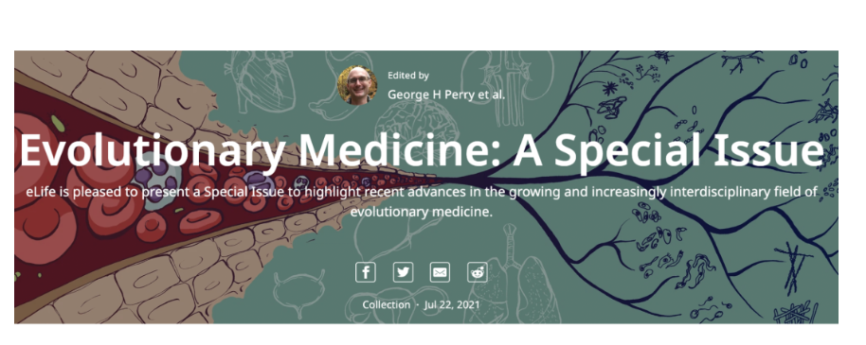

Slide 9
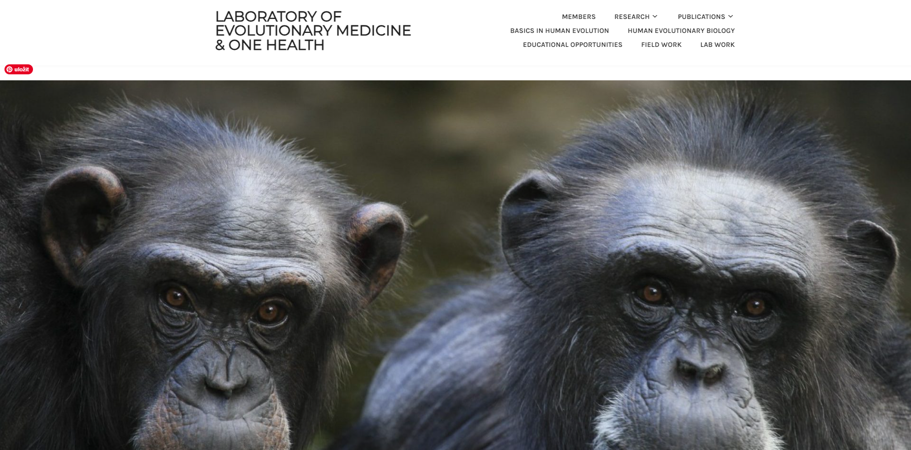
Baylor University, Arizona, USA

Slide 11
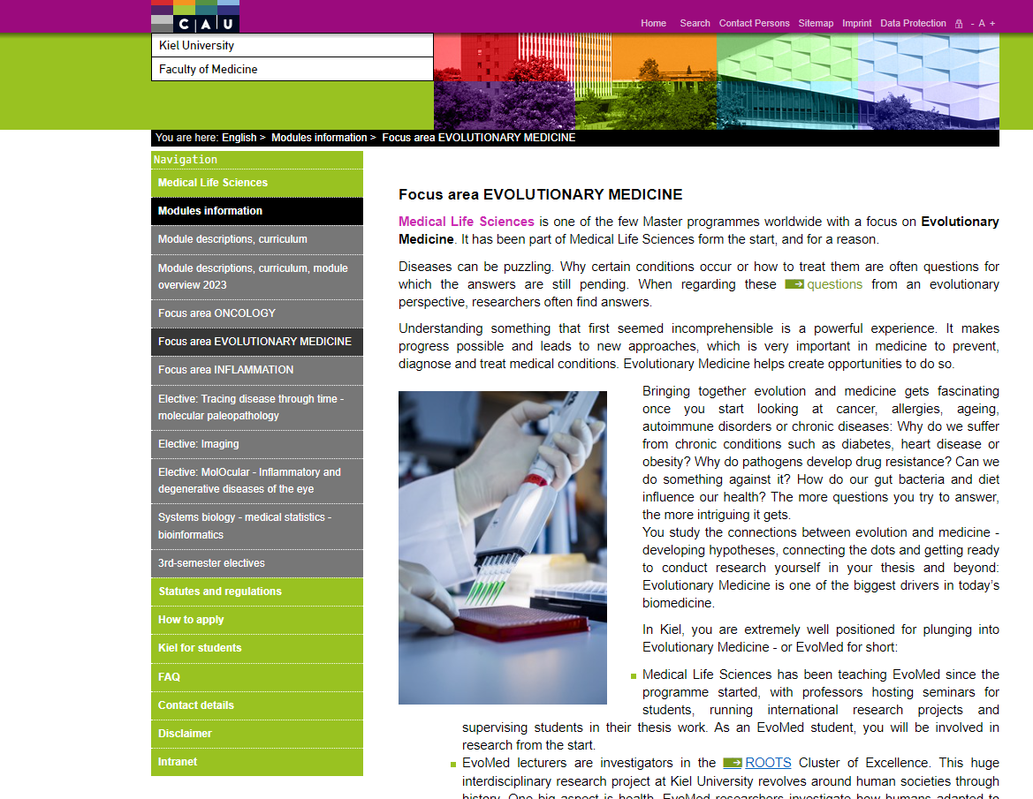

Slide 12
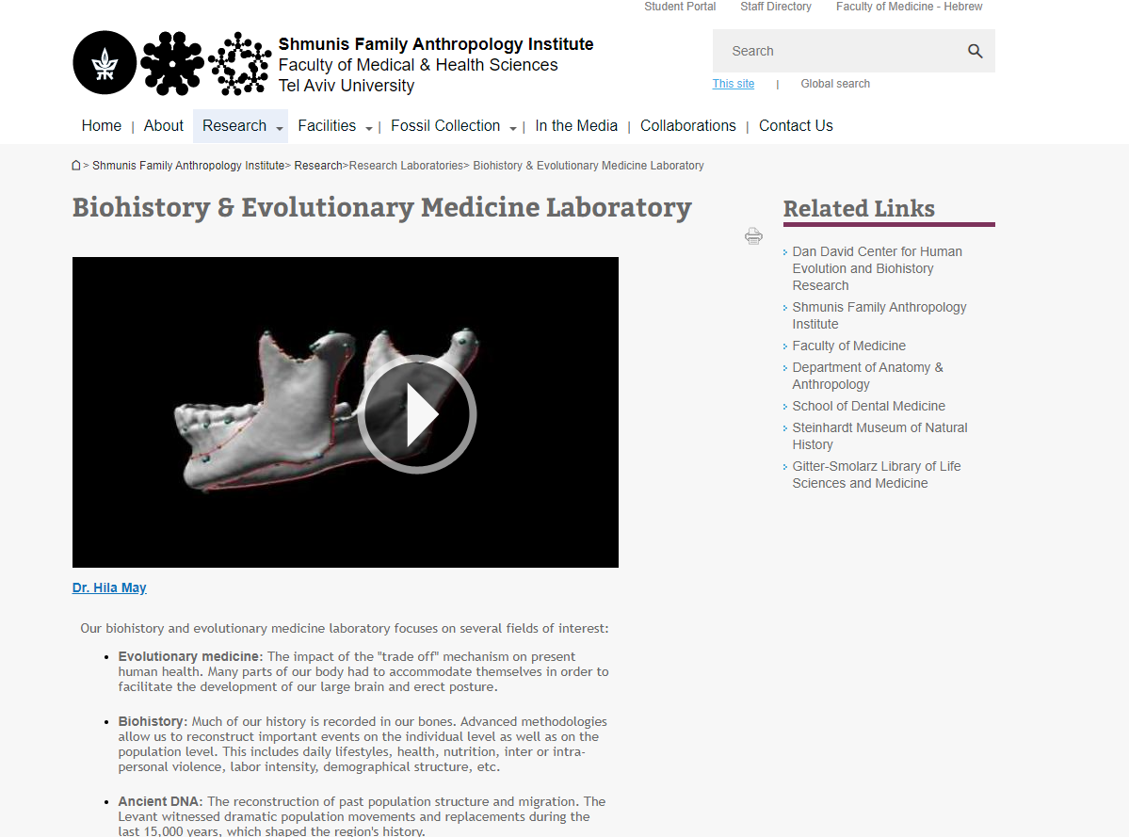

Slide 13
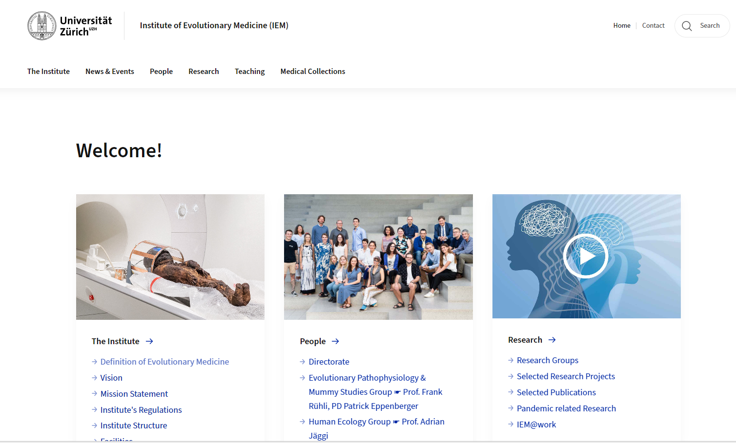

Slide 14
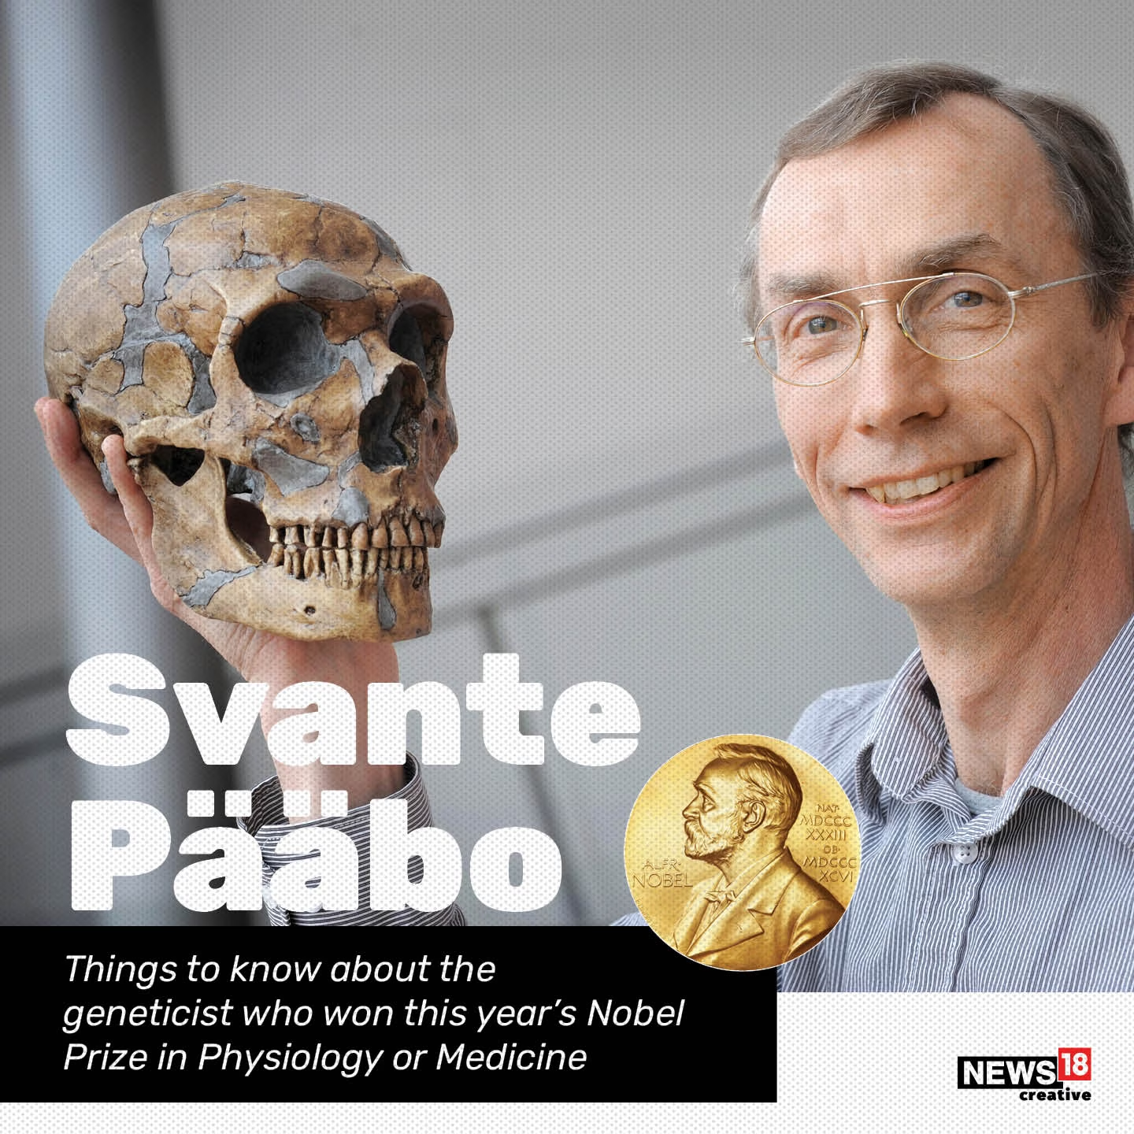

Slide 15
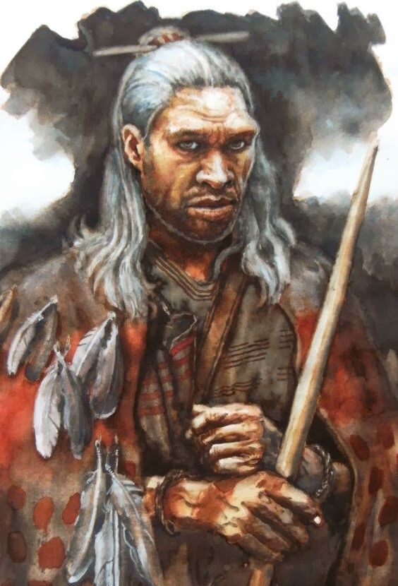
Co nám předali neandertálci?

Slide 16
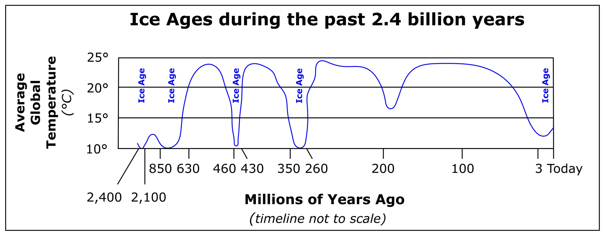
Doby ledové

Slide 17
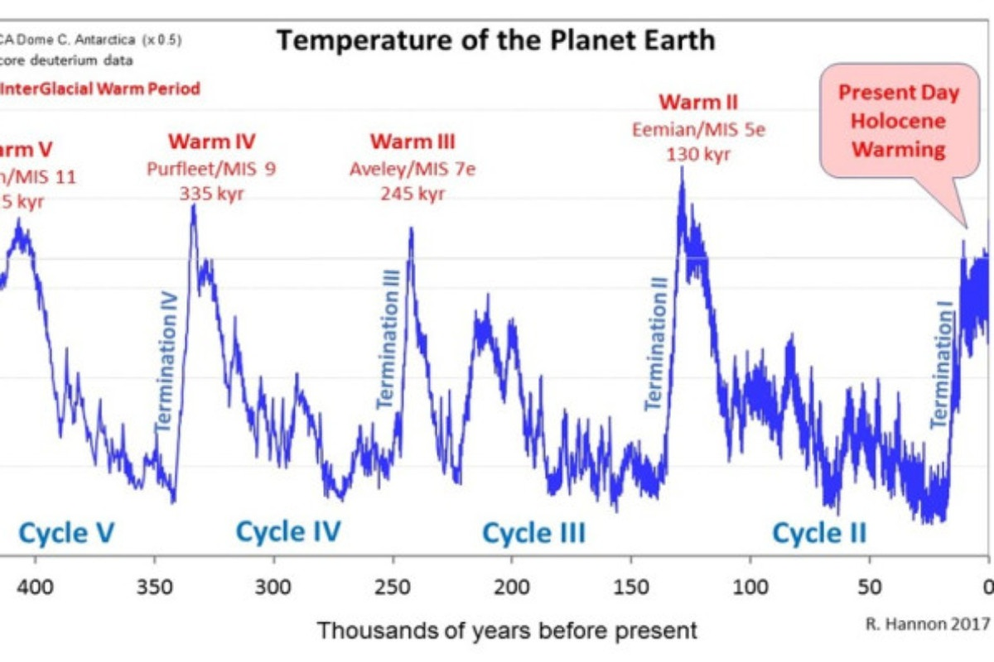
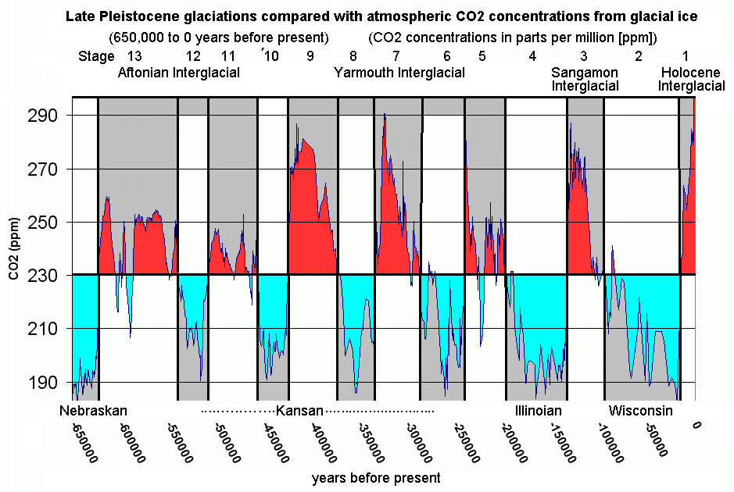
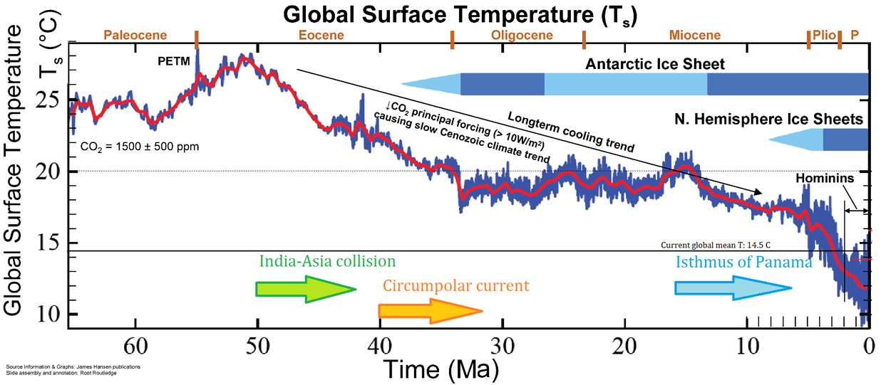
Doby ledové

Slide 18
Doby ledové

Slide 19
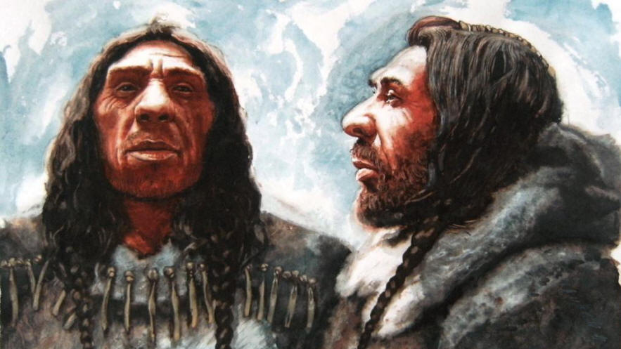
Člověk neandertálský – Homo neanderthalesis

Slide 20
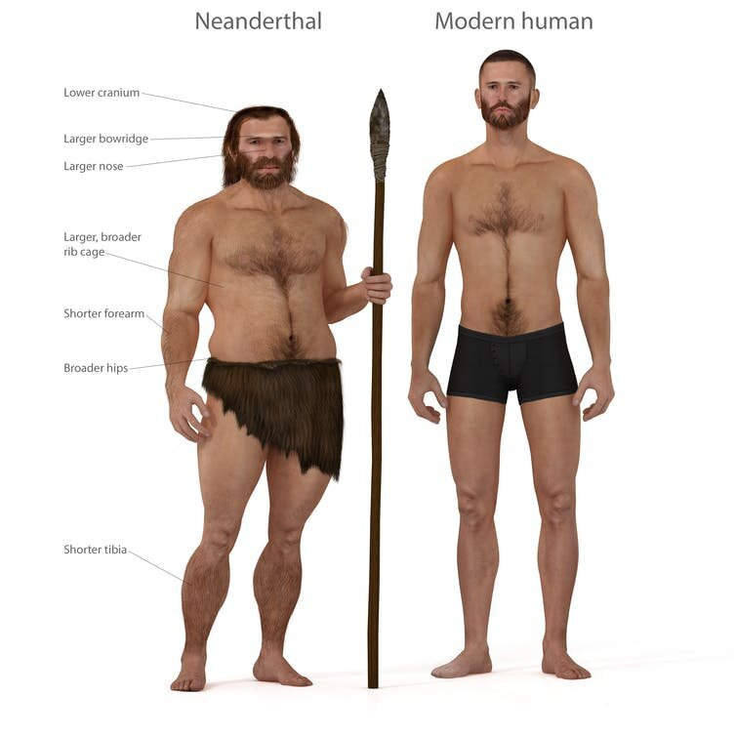
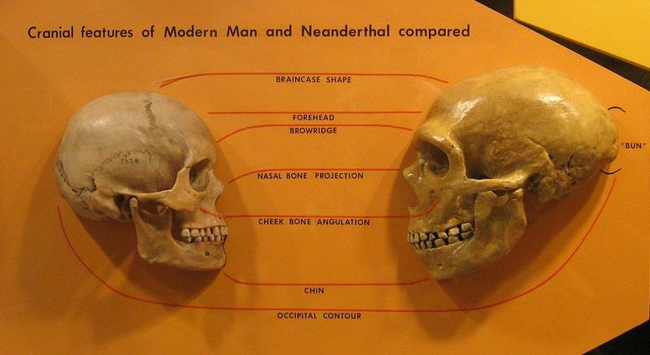

Slide 21
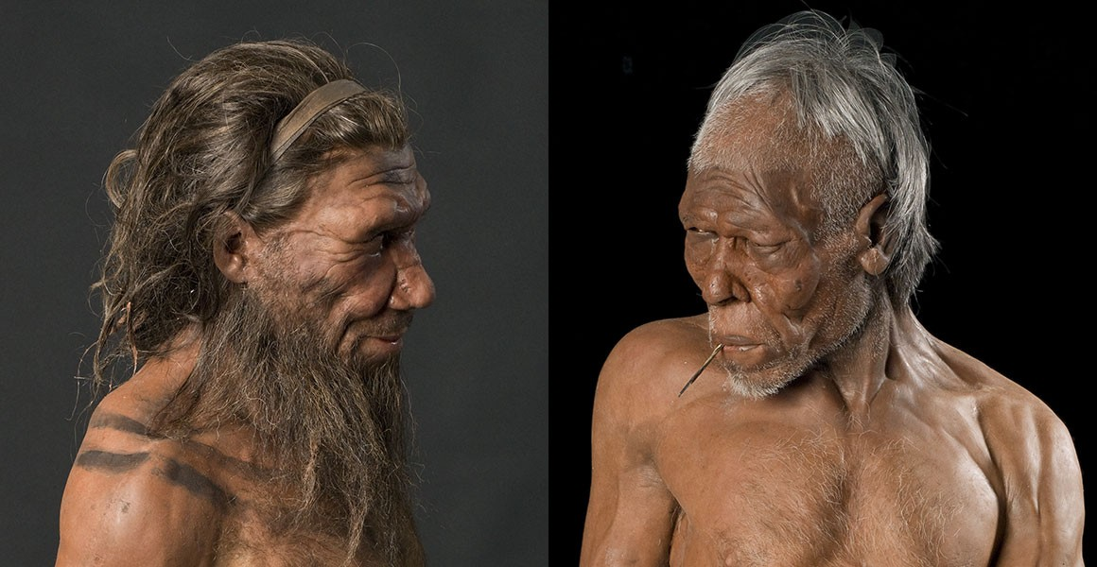

Slide 22
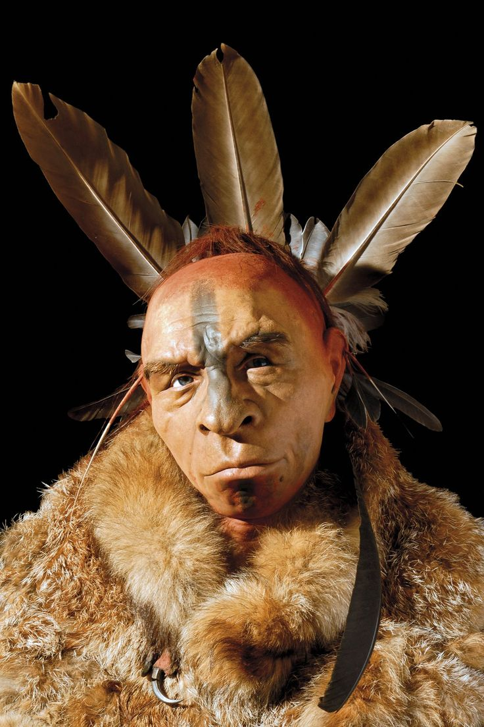

Slide 23
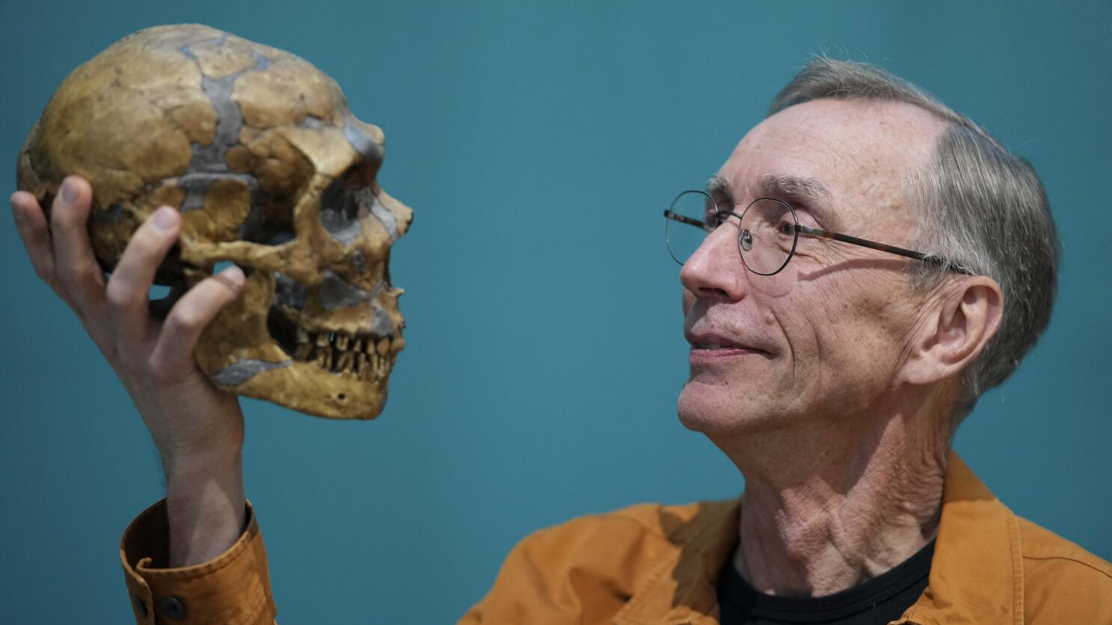

Slide 24
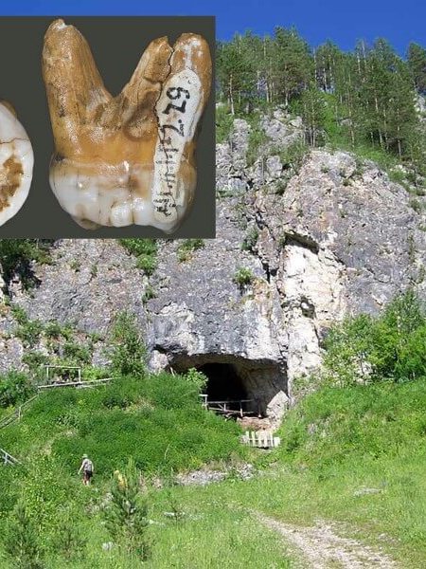
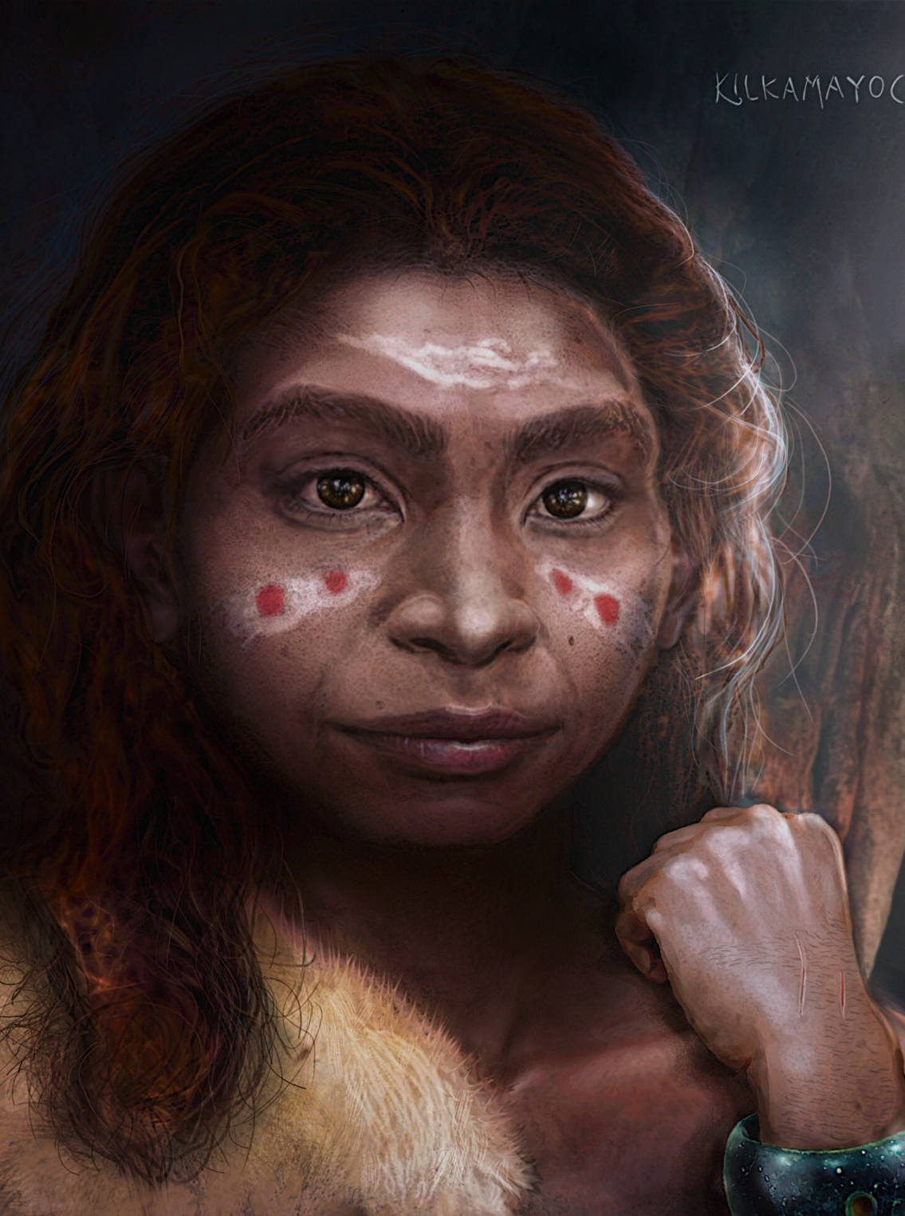
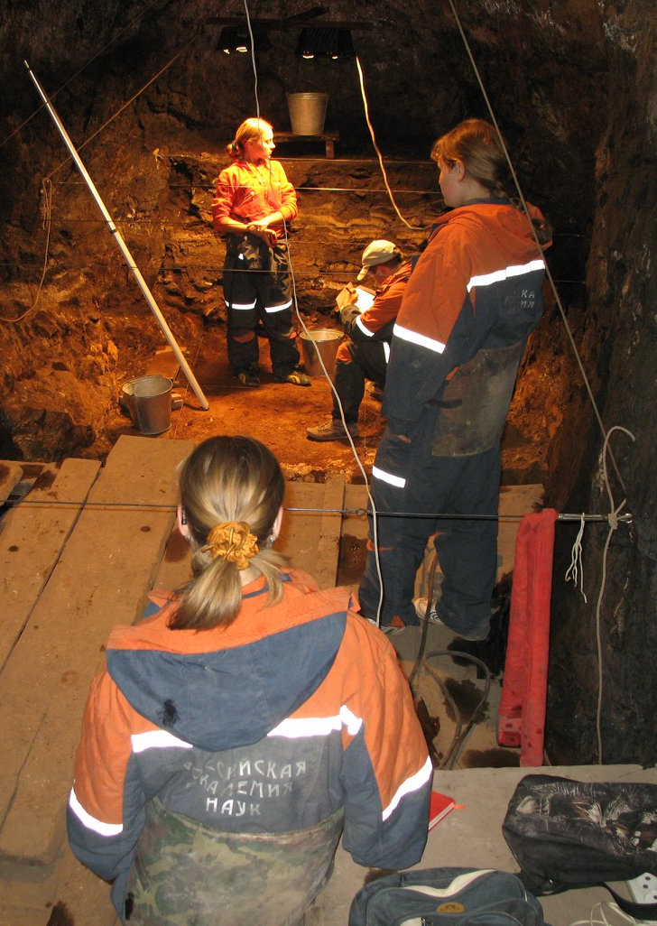
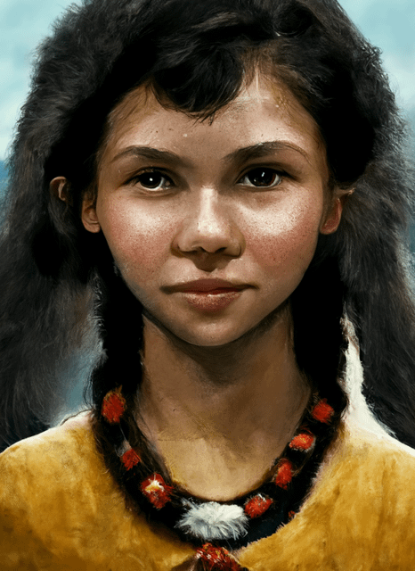
Homo denisoviensis

Slide 25
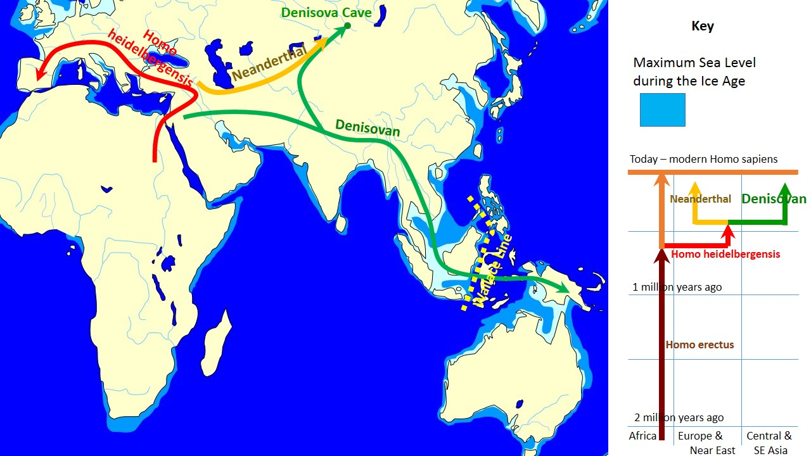
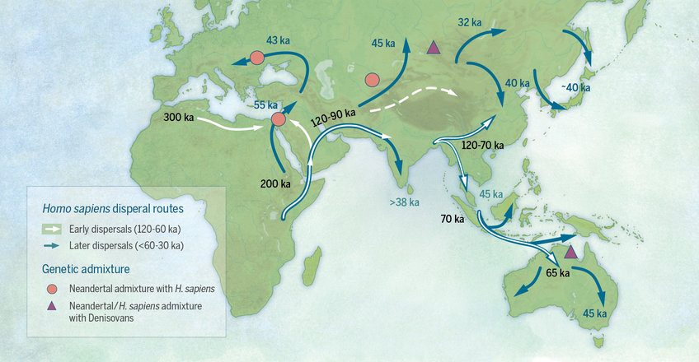
Migrace moderního člověka

Slide 26
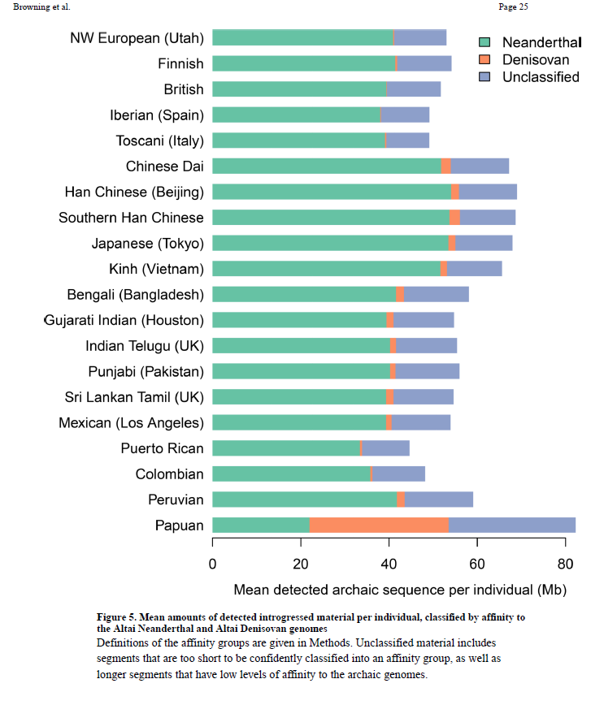
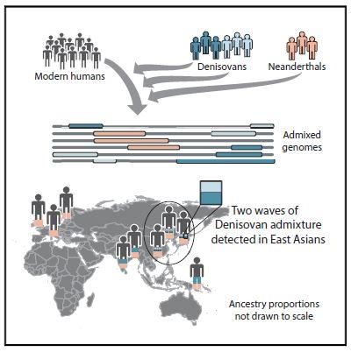

Slide 27
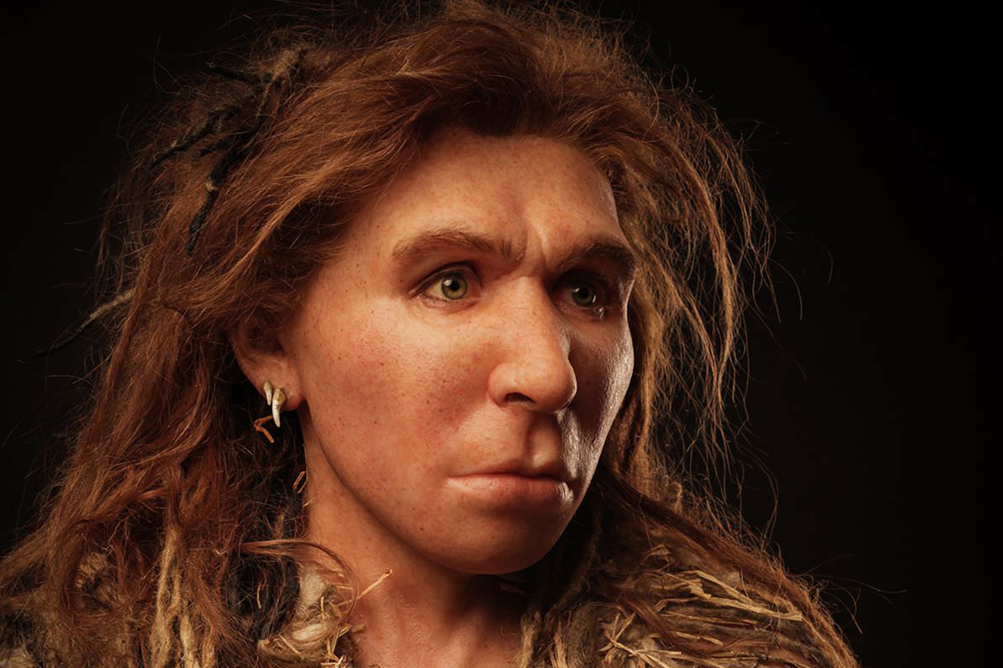
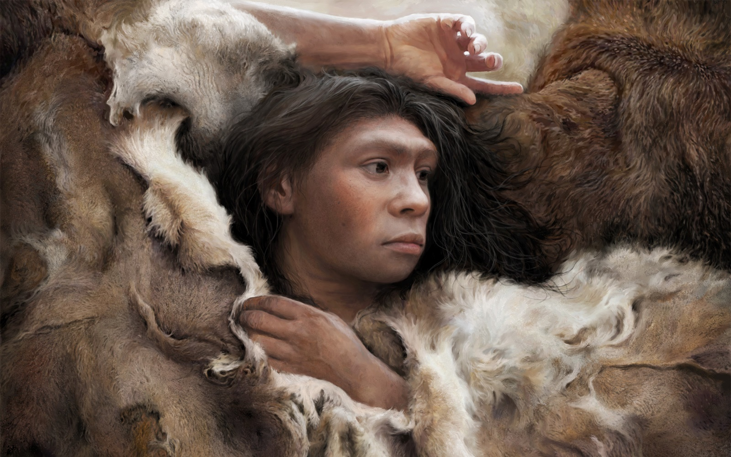
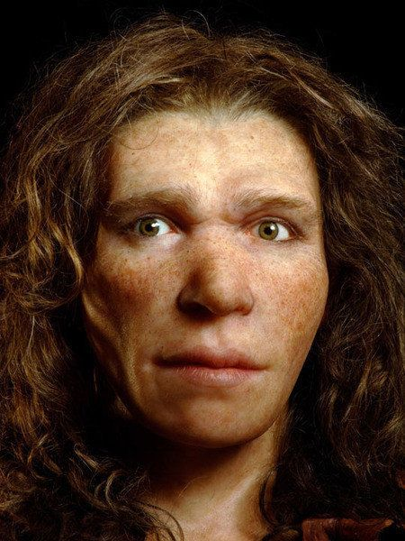
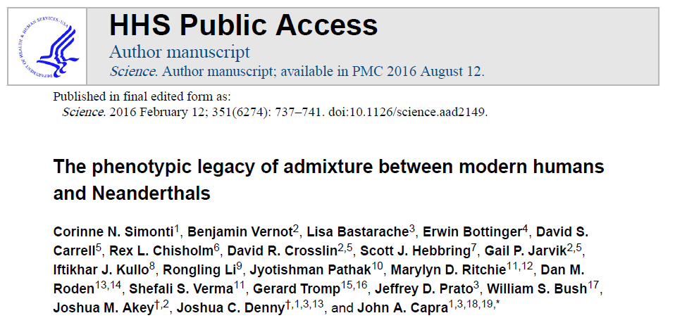
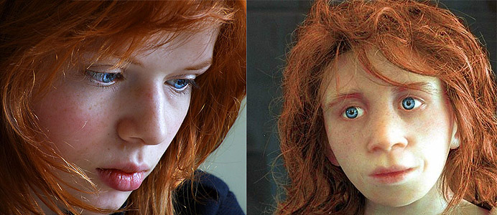
Adaptace neandertálců na klima
v Evropě a co jsme po nich zdědili

Slide 28
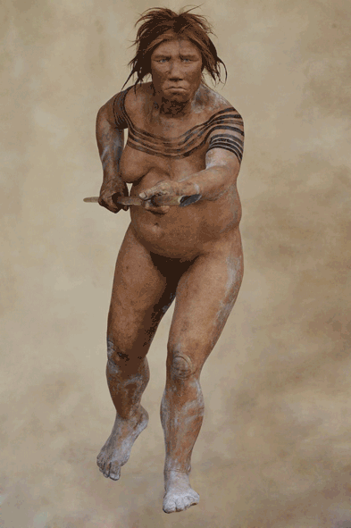
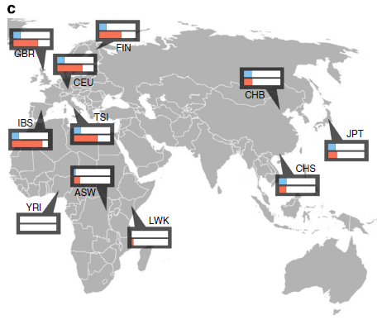
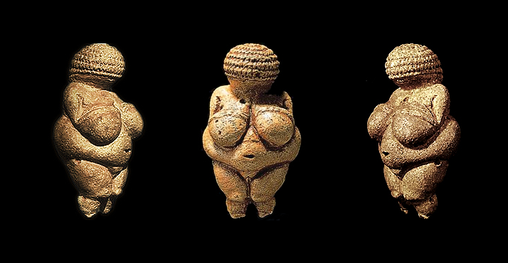
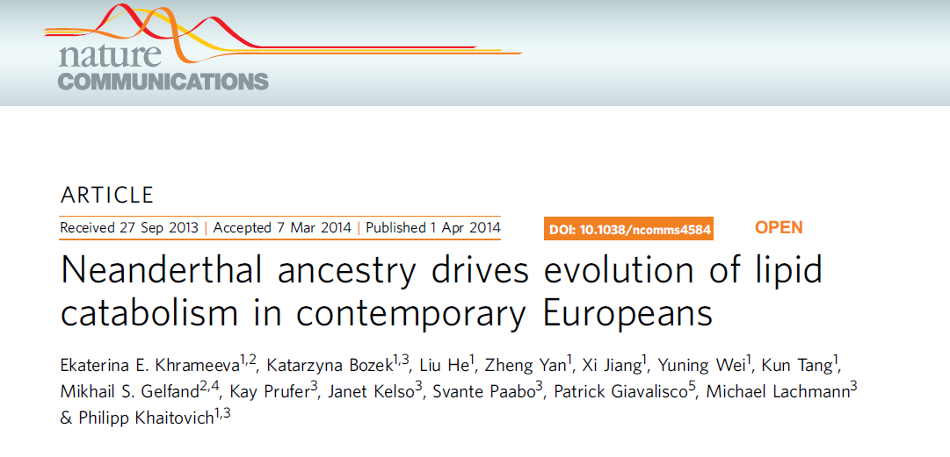
Tuková tkáň

Slide 29
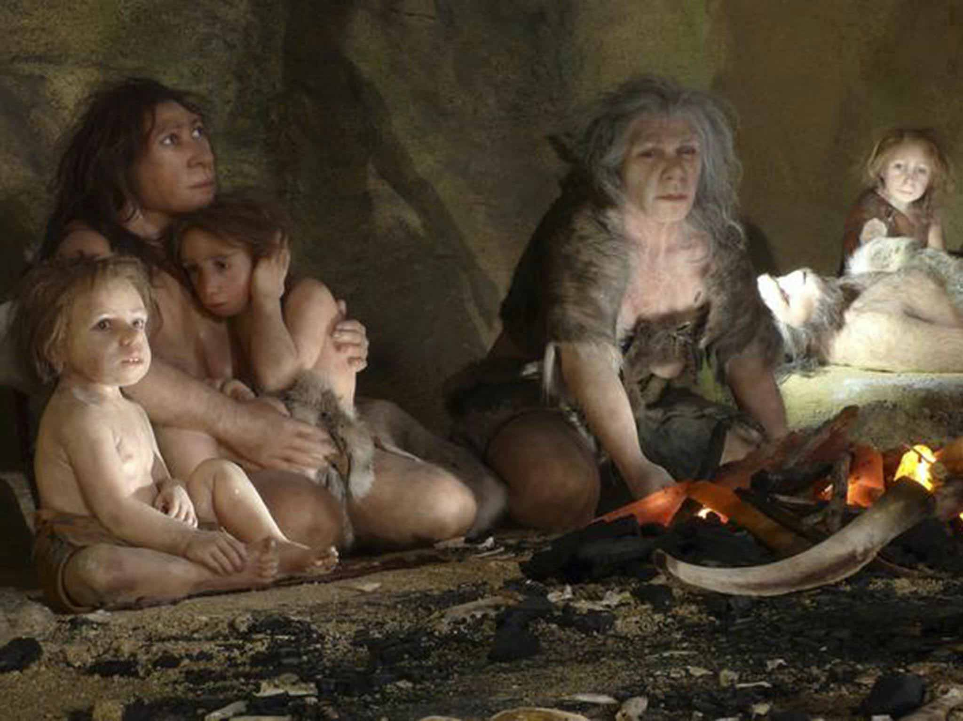
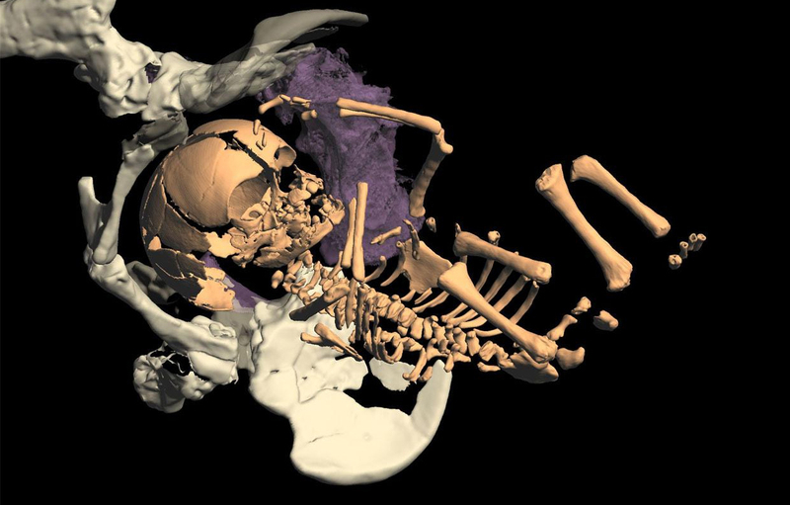
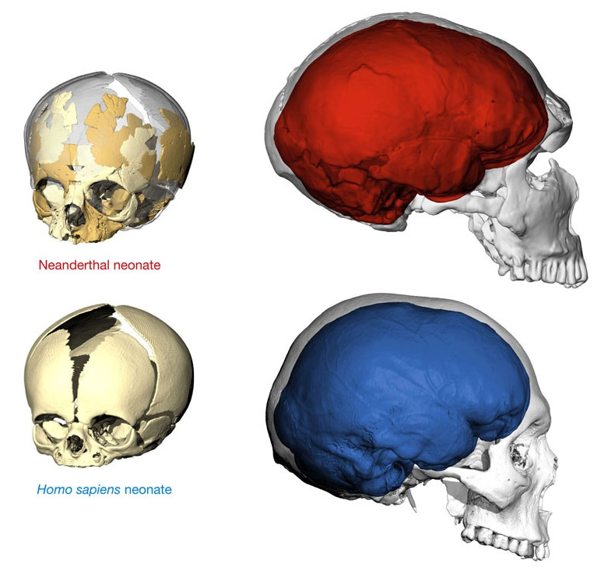
Víc dětí a méně potratů

Slide 30
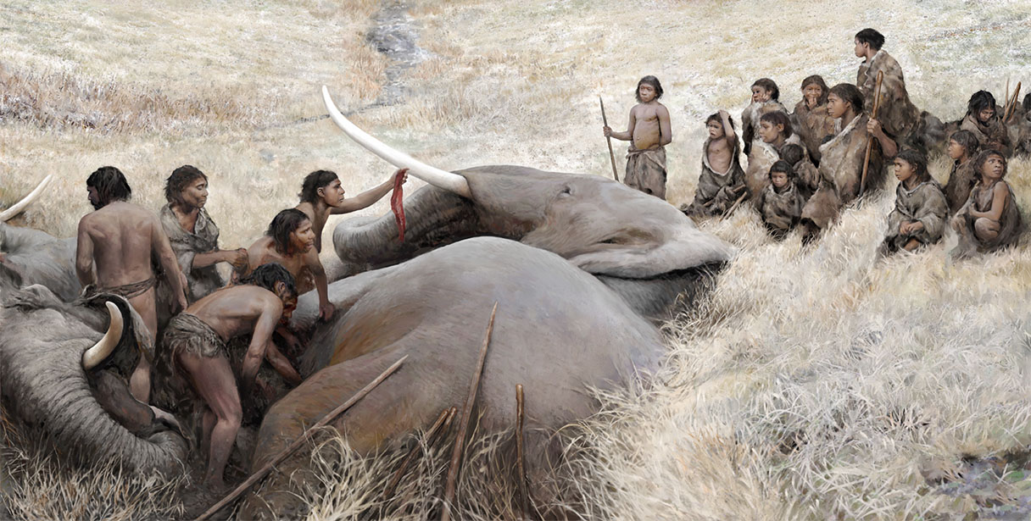
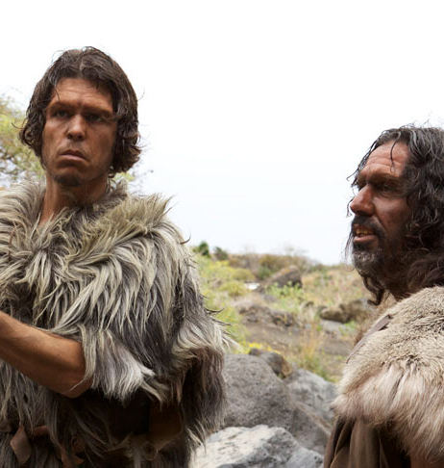

Slide 31
Odolnost či náchylnost k virovým infekcím

Slide 32
Přizpůsobení vysokohorským podmínkám Tibeťanů získaných od Homo denisoviensis

Slide 33
Vyhubili jsme neandertálce? Ne!

Slide 34
Homo heidelbergensis

Slide 36
Výživa paleolitických lidí

Slide 37
Tzv. „lovci mamutů“ byli ekonomicky závislí na sobech (již domestikace spolu se psem, pes pomáhal hlídat stáda sobů) a malé zvěři (zajíci, lišky, bělokur, atd.), na mamutech závislí nebyli, mamut byl uloven 1-2 za/rok, ale kosti mamutů jsou nejnápadnější a dle nich získali své jméno (E. Štorch).
Ze sobů využívali vše, včetně mléka samic.

Slide 39
Hobitky z neolitu

Slide 42
Nanismus

Slide 43
Nejstarší nález
Paleolit – Calábrie-Itálie (10 000 let BP)

Slide 44
Žena s křivou tváří

Slide 45
https://www.lks-casopis.cz/clanek/pourazova-rustova-asymetrie-obliceje-u-zeny-z-obdobi-mladeho-paleolitu/

Slide 46
Neznámá z Hlinska u Přerova

Slide 47
KLIPPEL-FEILŮV SYNDROM
Srůst krčních obratů C1 a C2
Horní čelist s absencí obou druhých řezáků

Slide 48
KLIPPEL-FEILŮV SYNDROM
Rentgenový snímek
Kresebná rekonstrukce

Slide 49
Model hlavy Zachycující sklon hlavy na levou stranu

Slide 51
Ötzi

Slide 53
Slavná mumie Icemana známá jako Ötzi byla podle nedávných studií geneticky náchylná ke kardiovaskulárním chorobám. Nejen, že tato genetická predispozice byla prokazatelná u 5000 let staré ledové mumie, objevil se již také příznak v podobě arteriosklerózy.

Slide 54
Není cukr jako cukr

Slide 55
Původ rakoviny mléčné žlázy u lidí psů a koček

Slide 56
Trimethylamine N-oxide (TMAO)
TMAO je produktem oxidace trimethylaminu, běžný produkt metabolitu trimethylových kvartérních amoniových sloučenin, jako je cholin , trimethylglycin a L-karnitin

Slide 57
Budoucnost evoluční medicíny

Slide 58
Děkuji za pozornost!

